Slide 1
«Природа – это единственная книга, каждая страница которой полна глубокого содержания»
И. В. Гёте.

Slide 2
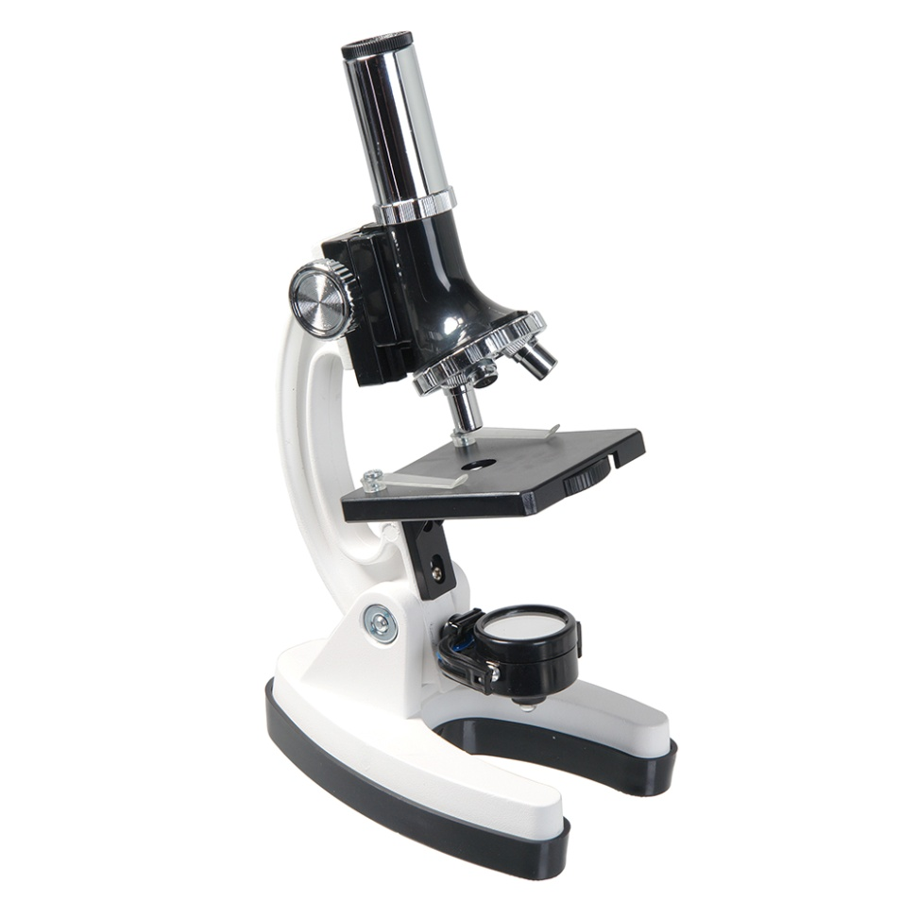
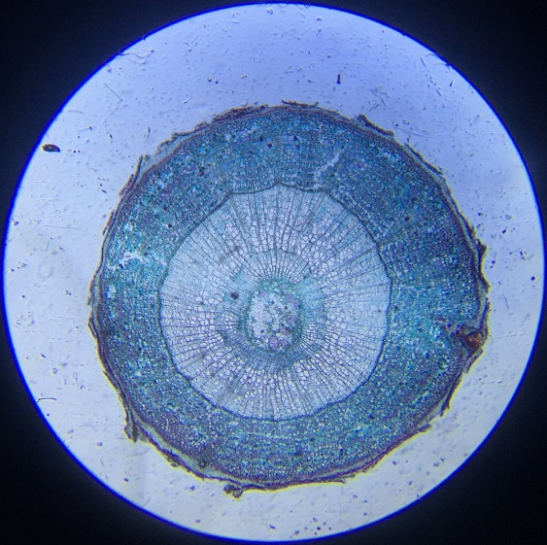
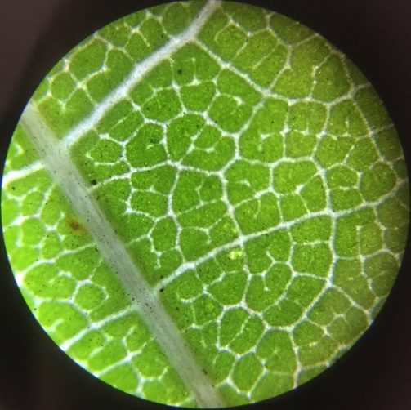
МИР ПОД МИКРОСКОПОМ
ФЕДЕРАЛЬНЫЙ ПРОЕКТ
«УСПЕХ КАЖДОГО РЕБЕНКА»

Slide 3
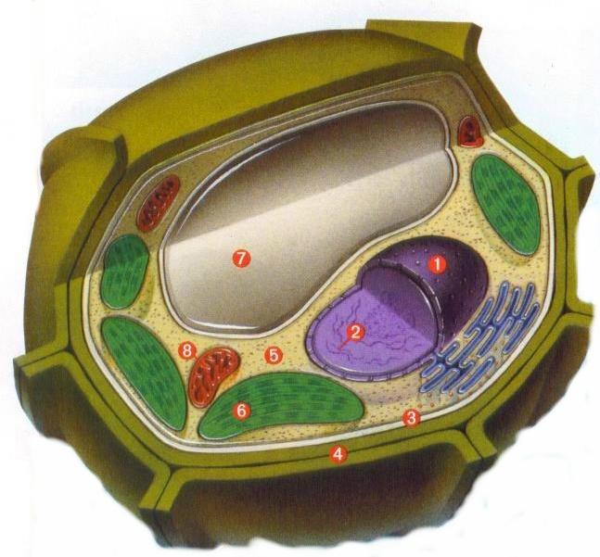
Определите порядок слов.
Живое, все, из, состоит, клеток.

Slide 4
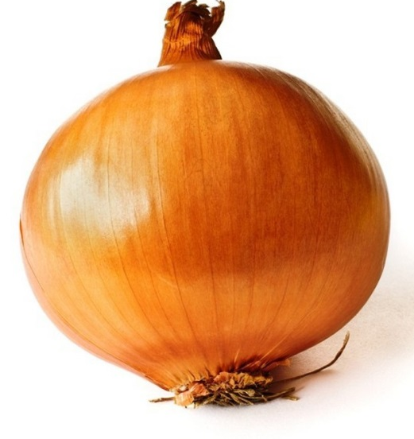
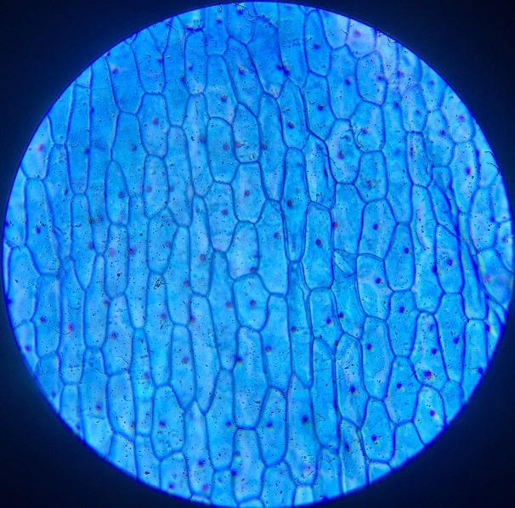
Правильный ответ:
Все живое состоит из клеток.

Slide 5
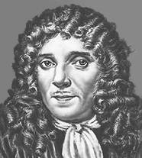
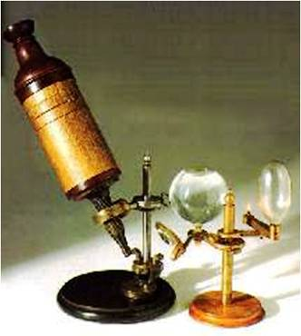
Давно пытливый ум мечтал
Внутрь всех вещей взглянуть.
Путь в мир незримый указал
Великий Левенгук

Slide 6
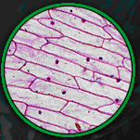
С лука сняли кожицу –
Тонкую, бесцветную,
Положили кожицу
На стекло предметное.
Микроскоп поставили,
Препарат – на столик,
Объектив направили,
Глядь, а лук – из долек!
Дольки – это клетки
С ядрами внутри,
Вакуоли крупные
В клетке рассмотри.

Slide 7

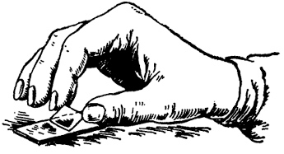
Ход работы:
1. Подготовить микроскоп к работе.
2. Готовим микропрепарат клеток кожицы лука.

Slide 8
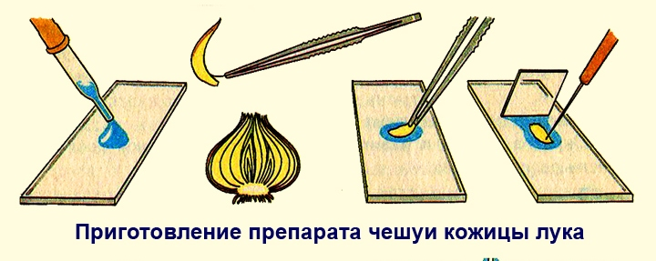
«Изготовление препарата клеток кожицы чешуи луковицы лука»
1. Подготовьте предметное
стекло, тщательно протерев
его марлей.
2. Пипеткой нанесите 1–2
капли воды на предметное
стекло.
3.При помощи иглы осторожно снимите маленький кусочек прозрачной кожицы с внутренней поверхности чешуи лука.
4. Покройте кожицу покровным стеклом.
Ваш влажный препарат- готов !

Slide 9
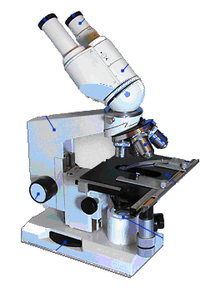
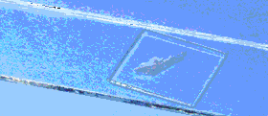
Микроскоп поставили,
Препарат - на столик,
Объектив направили,
Глядь, а лук – из долек!

Slide 10
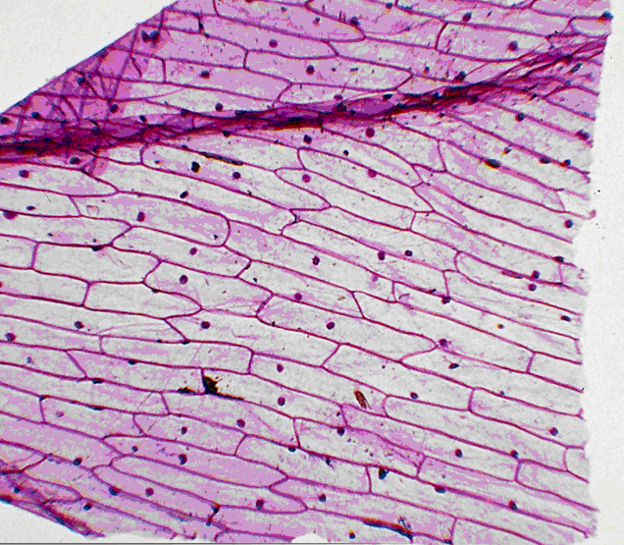
Дольки это клетки
С ядрами внутри
ядро
клетка

Slide 11
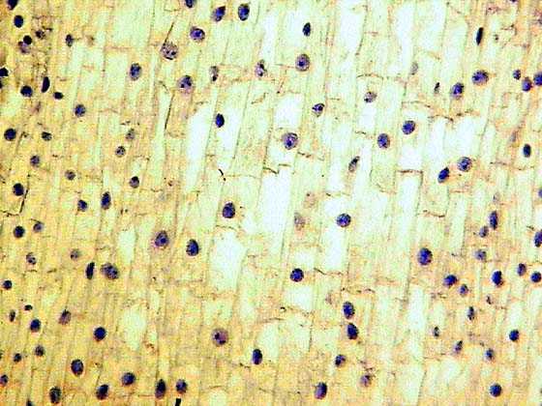
Микропрепарат клеток
кожицы лука

Slide 12
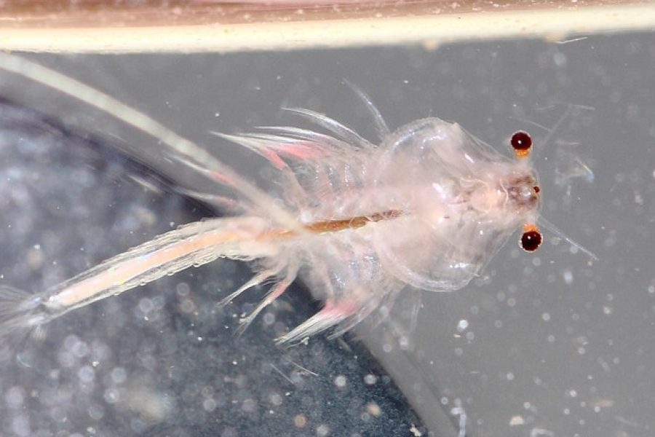
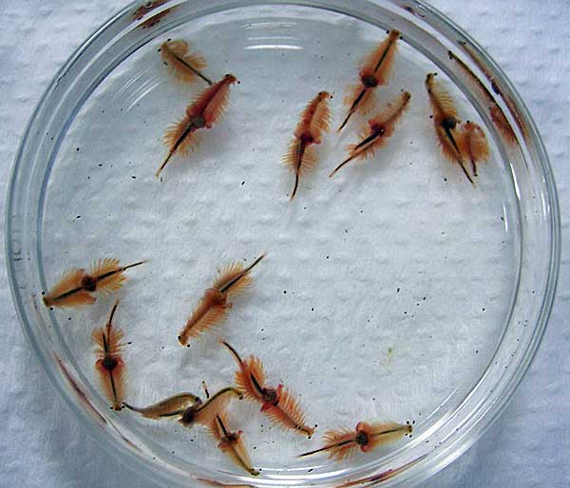
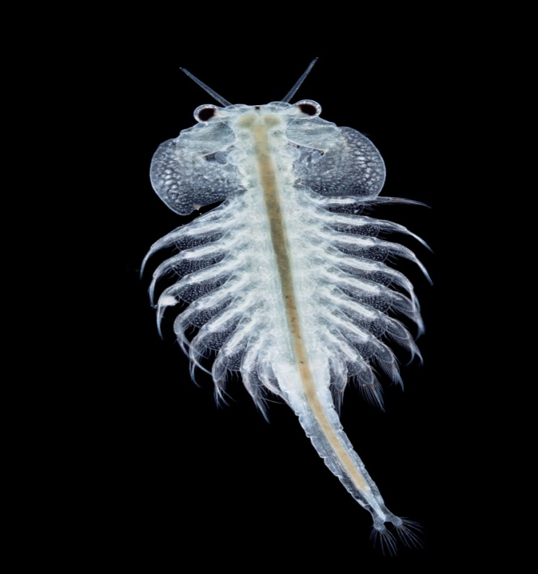
Артемия

Slide 13
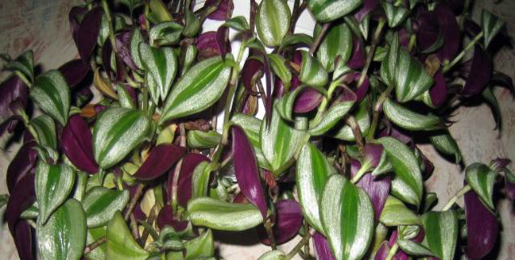
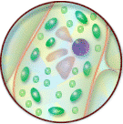
Из клеток- состоят все растения и живые организмы .
Клетка – основная структурная единица любого живого организма.
Клетка -обладает всеми признаками живого организма (Питание, дыхание, рост, развитие , размножение, выделение, обмен веществ.)

Slide 14
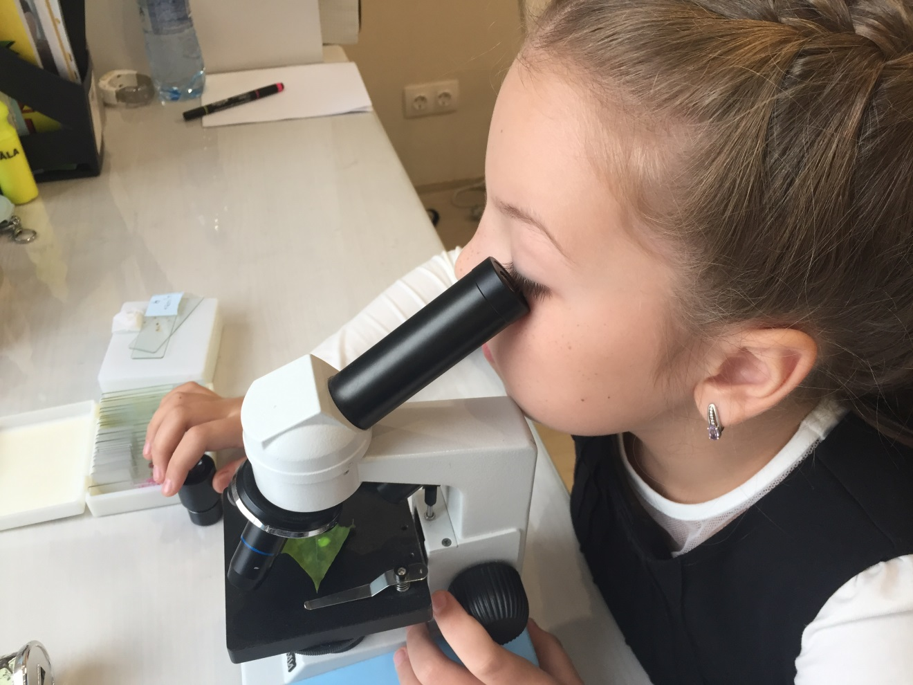
Микроскоп - штука интересная!
Сколько удивительных открытий можно сделать с его помощью!

Slide 15

Спасибо всем за урок

